Slide 1
MathKGZ --
Ондуктар –Турсуштагы эсептер– Калькуляторсыз иштөө – Жооптор лабиринти
Окуучулар СТАРТтан ФИНИШке чейин жолду табышы керек.
Ар бир суроого жоопту суроо кутучасынан горизонталдуу, вертикалдуу же диагоналдуу боюнча кутучалардын биринен тапса болот.
Иш баракчасы ар кандай өлчөмдөрдө берилген

Slide 2
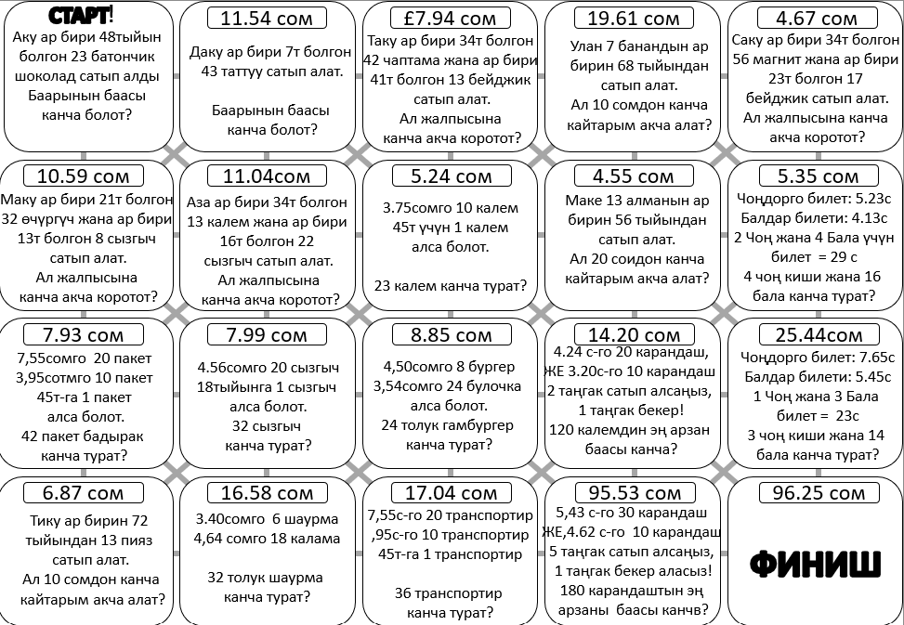
Жооптор лабиринти
СТАРТтан ФИНИШке
чейин жолду тап!

Slide 3
START!
START!
START!
START!
СТАРТ!
1,072.4 сом
81.40 сом
1973.95сом
10 булочканын баасы
123.20 сом
15 колбаса 351.40сом
турат
30 толук хотдог
канча турат?
2 штук бургердин ар
бири 269.50 сом.
3 таңгак нандын ар
бири 150.50 сом.
1000 сомдан канча
кайтарым
акча алабыз?
Чоңдорго билет: 478.50с
Балдар билети: 275.00с
Топтук билет: 1979.99с
2 Чоң жана 2 Бала.
6 чоң кишиге жана
2 балага билет
канча болот?
Чоңдорго билет: 500.50 с
Балдар билети: 302.50 с
3 бала жана
2 чоң киши билет
канча турат?
START!
START!
START!
START!
9.5 сом
1044.99 сом
1402.5сом
1614.79 сом
30 калемден турган
таңгак 714.99 сом ЖЕ
15 калемдерден турган
таңгак 473.00 сом
Эки сатып алсаңыз,
бирөө бекер!
90 калемдин эң арзан
баасы канча?
2 банка шпрот:
ар бири 159.50 с
Сырдын 3 блогу:
ар бири 192.50с.
1 бөтөлкө кетчуп.
Аку 1000 сомдон
37 сом кайтарым алды.
Кетчуп канча болду?
Чоңдорго билет: 120.60
Бала билети: 80.80сом
4 бала жана 1 чоң кишиге
билеттердин баасы
канча болот?
Чоңдорго билет: 235.77 с
Балдар билети: 105.99 с
Топтук билет: 583.52 с
2 Чоң жана 2 Бала
5 чоң киши жана 6 бала
канча турат?
START!
START!
START!
START!
1506.99 сом
443.80 сом
132.00сом
66.5сом
3 кап буурчак ар
бири 247.50 сом.
2 пакет сарымсак ар
бири 95.70 сом.
1000 сомдан канча
кайтарым
акча алабыз?
20 калем таңгагы
467.50сом ЖЕ 10 калем
таңгагы 357.50 сом .
Экини сатып алсаңыз,
бирөө бекер!
60 калемдин эң
арзан баасы канча?
2 картошка: 20.70 с ар бири.
4 филе: ар бири 294.80с
1 бөтөлкө соус.
Аку 1500 сомдон
200сом кайтарым алган.
Соустун баасы канча?
ФИНИШ!

Slide 4
START!
START!
START!
START!
СТАРТ!
1,072.4 сом
81.40 сом
1973.95сом
10 булочканын баасы
123.20 сом
15 колбаса 351.40сом
турат
30 толук хотдог
канча турат?
2 штук бургердин ар
бири 269.50 сом.
3 таңгак нандын ар
бири 150.50 сом.
1000 сомдан канча
кайтарым
акча алабыз?
Чоңдорго билет: 478.50с
Балдар билети: 275.00с
Топтук билет: 1979.99с
2 Чоң жана 2 Бала.
6 чоң кишиге жана
2 балага билет
канча болот?
Чоңдорго билет: 500.50 с
Балдар билети: 302.50 с
3 бала жана
2 чоң киши билет
канча турат?
START!
START!
START!
START!
9.5 сом
1044.99 сом
1402.5
1614.79 сом
30 калемден турган
таңгак 714.99 сом ЖЕ
15 калемдерден турган
таңгак 473.00 сом
Эки сатып алсаңыз,
бирөө бекер!
90 калемдин эң арзан
баасы канча?
2 банка шпрот:
ар бири 159.50 с
Сырдын 3 блогу:
ар бири 192.50с.
1 бөтөлкө кетчуп.
Аку 1000 сомдон
37 сом кайтарым алды.
Кетчуп канча болду?
Чоңдорго билет: 120.60
Бала билети: 80.80сом
4 бала жана 1 чоң кишиге
билеттердин баасы
канча болот?
Чоңдорго билет: 235.77 с
Балдар билети: 105.99 с
Топтук билет: 583.52 с
2 Чоң жана 2 Бала
5 чоң киши жана 6 бала
канча турат?
START!
START!
START!
START!
1506.99 сом
443.80 сом
132.00сом
66.5сом
3 кап буурчак ар
бири 247.50 сом.
2 пакет сарымсак ар
бири 95.70 сом.
1000 сомдан канча
кайтарым
акча алабыз?
20 калем таңгагы
467.50сом ЖЕ 10 калем
таңгагы 357.50 сом .
Экини сатып алсаңыз,
бирөө бекер!
60 калемдин эң
арзан баасы канча?
2 картошка: 20.70 с ар бири.
4 филе: ар бири 294.80с
1 бөтөлкө соус.
Аку 1500 сомдон
200сом кайтарым алган.
Соустун баасы канча?
ФИНИШ!

Slide 5
START!
START!
START!
START!
СТАРТ!
1,072.4 сом
81.40 сом
1973.95сом
10 булочканын баасы
123.20 сом
15 колбаса 351.40сом
турат
30 толук хотдог
канча турат?
2 штук бургердин ар
бири 269.50 сом.
3 таңгак нандын ар
бири 150.50 сом.
1000 сомдан канча
кайтарым
акча алабыз?
Чоңдорго билет: 478.50с
Балдар билети: 275.00с
Топтук билет: 1979.99с
2 Чоң жана 2 Бала.
6 чоң кишиге жана
2 балага билет
канча болот?
Чоңдорго билет: 500.50 с
Балдар билети: 302.50 с
3 бала жана
2 чоң киши билет
канча турат?
START!
START!
START!
START!
9.5 сом
1044.99 сом
1402.5
1614.79 сом
30 калемден турган
таңгак 714.99 сом ЖЕ
15 калемдерден турган
таңгак 473.00 сом
Эки сатып алсаңыз,
бирөө бекер!
90 калемдин эң арзан
баасы канча?
2 банка шпрот:
ар бири 159.50 с
Сырдын 3 блогу:
ар бири 192.50с.
1 бөтөлкө кетчуп.
Аку 1000 сомдон
37 сом кайтарым алды.
Кетчуп канча болду?
Чоңдорго билет: 120.60
Бала билети: 80.80сом
4 бала жана 1 чоң кишиге
билеттердин баасы
канча болот?
Чоңдорго билет: 235.77 с
Балдар билети: 105.99 с
Топтук билет: 583.52 с
2 Чоң жана 2 Бала
5 чоң киши жана 6 бала
канча турат?
START!
START!
START!
START!
1506.99 сом
443.80 сом
132.00сом
66.5сом
3 кап буурчак ар
бири 247.50 сом.
2 пакет сарымсак ар бири
95.70 сом.
1000 сомдан канча
кайтарым
акча алабыз?
20 калем таңгагы
467.50сом ЖЕ 10 калем
таңгагы 357.50 сом .
Экини сатып алсаңыз,
бирөө бекер!
60 калемдин эң
арзан баасы канча?
2 картошка: 20.70 с ар бири.
4 филе: ар бири 294.80с
1 бөтөлкө соус.
Аку 1500 сомдон
200сом кайтарым алган.
Соустун баасы канча?
ФИНИШ!

Slide 6
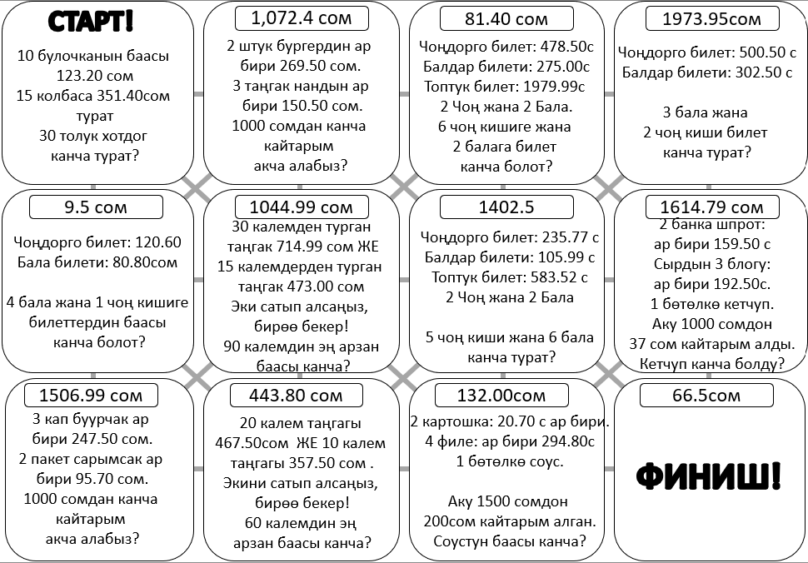

Slide 8
Суроолор барбы?
Комментарийлер?
Сунуштар?
…же ката таптыңызбы!?
Турдуу пикирлер учун ыраазычылык билдиребиз.
Сураныч, электрондук кат жөнөтүңүз:
mathematicskgz@gmail.com

